Slide 1
Réunion Financements 19 sept. 2024
Brigitte PANTAT & Paola BERTELLI

Slide 2
Programmes de financement
FOCUS ANR – AAPG 2025
CALENDRIER ANR
CALENDRIER CPPM
19/09 : Réunion financements
01/10 : envoi du budget pour validation et drafts pour relecture interne
07/10 : confirmation du montage financier + dépôt
15/10 : 17h – cloture de la phase 1

Slide 3
Programmes de financement
FOCUS ANR – AAPG 2025
QUI PEUT DEPOSER ?
La règle : trois projets maximum (1 en tant que porteur, 2 en tant que partenaire OU 3 en tant que partenaire)
PRME : Un coordinateur PRME ne peut déposer de projet PRME pendant toute la durée du projet en cours
JCJC :
Un seul projet JCJC en tant que porteur dans toute la carrière
Un coordinateur JCJC ne peut déposer un projet au titre de l’AAPG ANR 2025

Slide 4
Programmes de financement
FOCUS ANR – AAPG 2025
Critères
Durées éligibles : | 24, 30, 36, 42, 48, 54, 60 mois
Objectifs : | Concepts originaux, en rupture ou exploratoires Levée de verrous scientifiques bien identifiés dans la communauté Exploitation des données générées par des IR Suite de projets permettant d’envisager de nouveaux objectifs
Organisation : | Cohérence du choix du coordinateur (expertise, compétences, implication) Qualité et cohérence du consortium/ de l’équipe (synergie) Pour les JCJC : apport du projet à la prise de responsabilité du porteur
Eligibilité : | JCJC : Phd < 10 ans (ap. 1er janv. 2014) + max 5 ans après la 1ère prise de fonction (ap. 1er janv. 2019) / taux d’implication de 70% min. pour le porteur PRME : projet mono-équipe PRC : Au moins deux partenaires dont un issu de la recherche publique (possibilité de deux équipes du même laboratoire ou d’un autre pays que ceux visés dans le cadre des PRCI) PRCI : en + des critères d’ éligibilité ANR, voir les critères d’ éligibilité des autres pays et la validation du HFDS PRCE : projet impliquant une « société commerciale » pour des travaux de R&D + validation par le HFDS
Modalités : | Complétion d’un formulaire de caractérisation du projet (thématique) Complétion d’un formulaire administratif Rédaction d’un document scientifique (max 4 pages biblio, schémas et réf. compris – trame fournie)
Projets classés* en liste complémentaire mais non financés sur l’AAPG 2024 automatiquement invités en étape 2 de l’AAPG 2025.
*(même porteur, même titre, même instrument)

Slide 5
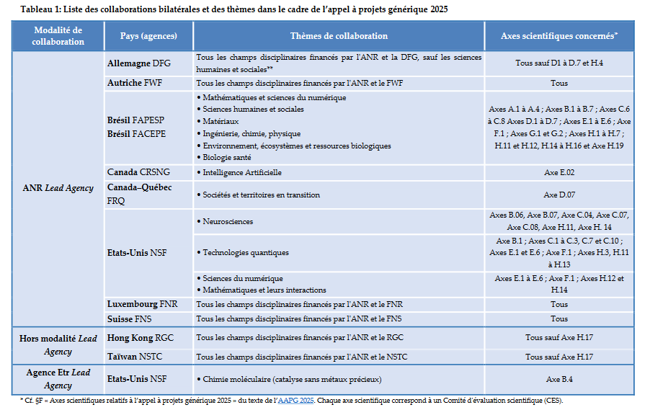
Programmes de financement
FOCUS ANR – AAPG 2025
PRCI :

Slide 6
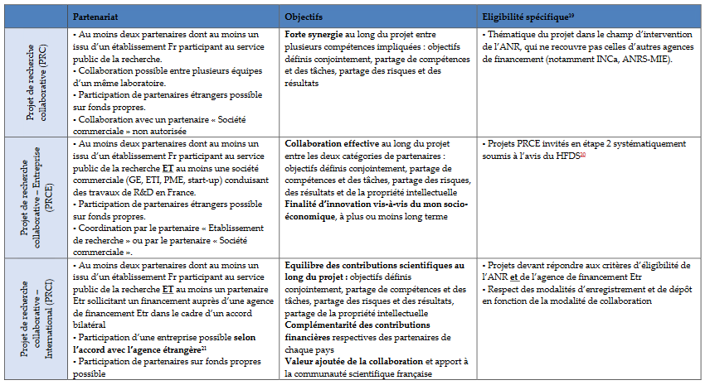
Programmes de financement
FOCUS ANR – AAPG 2025

Slide 7
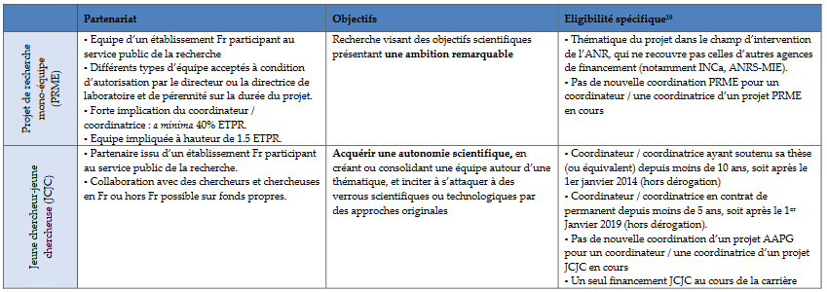
Programmes de financement
FOCUS ANR – AAPG 2025

Slide 8
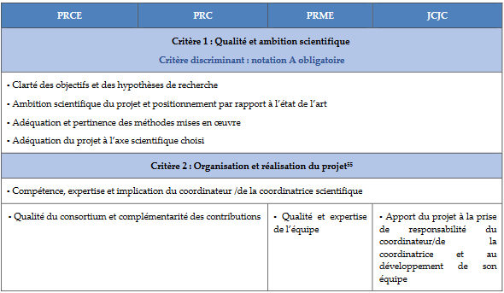
Programmes de financement
FOCUS ANR – AAPG 2025
Se demander : en quoi les compétences, l’expertise et l’implication du porteur choisi font de lui le porteur idéal ?
GANTT vivement recommandés
Bien évaluer les besoins matériels, financiers et humains (mettre en lien avec les différents WP les moyens nécessaires)

Slide 9
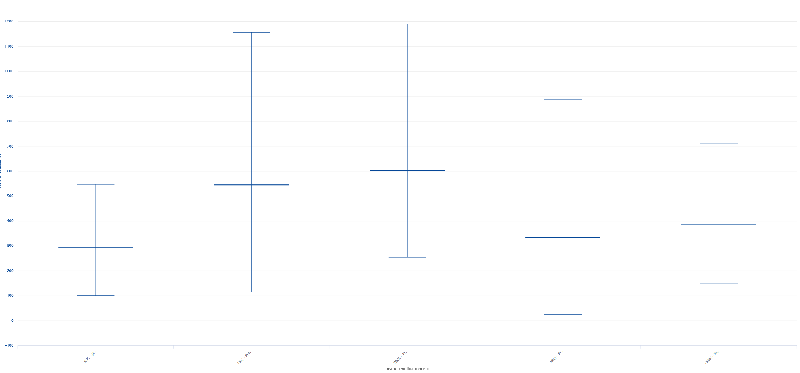
Programmes de financement
FOCUS ANR – AAPG 2025
Construction budgétaire – Etape 1
Pas de montant plafond
Critère principal : cohérence entre objectifs scientifiques et moyens
Si autre tutelle que CNRS pour les partenaires, voir avec elles pour le budget déclaré sur le site de dépôt
Données statistiques ANR

Slide 10
Programmes de financement
FOCUS ANR – AAPG 2025
EN PRATIQUE :
Saisie et collectes des informations dans webcontrat dès que possible (si vous n’êtes pas déclarés en tant que déposant, nous demander)
Utiliser le template ANR pour construire votre pre-proposal avec l’ensemble des partenaires (demander aux autres tutelles pour les informations budgétaires)
ATTENTION : les informations saisies en étape 1 ne pourront être modifiées en étape 2

Slide 11
Programmes de financement
FOCUS ANR – AAPG 2025
Informations diverses
Template ANR pre-proposal :
https://anr.fr/fr/detail/call/aapg-appel-a-projets-generique-2025/
RENCONTRE ANR – 7 oct. 13h – MMSH
Inscriptions :
https://columbo.univ-amu.fr/index.php/795193?lang=fr

